Slide 1
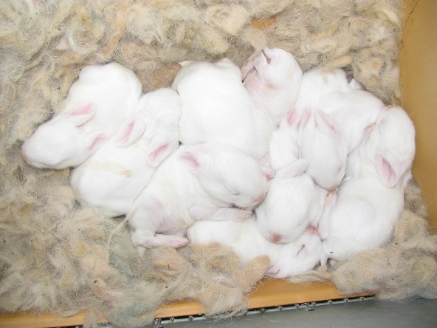
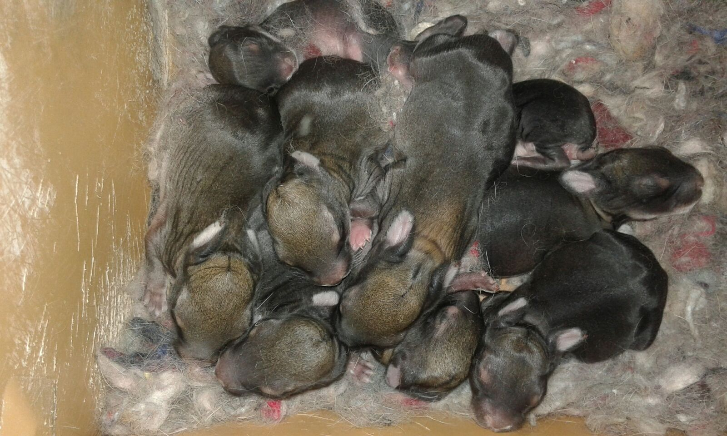
ESTUDIO DE LAS CARACTERÍSTICAS DE LA CALIDAD DE LA CARNE Y DE LA CANAL DE UNA LÍNEA MATERNAL RESILIENTE DE CONEJOS
García M.L., Argente M.J.
Centro de Investigación e Innovación Agroalimentaria y Agroambiental (CIAGRO-UMH), Universidad Miguel Hernández de Elche, Ctra. de Beniel km 3,2., 03312 Orihuela, España.
CONCLUSIÓN
El cruce entre hembras resilientes y machos de crecimiento mejora el rendimiento de la canal y de calidad de la carne
SE HA GENERADO UNA LÍNEA MATERNAL RESILIENTE EN CONEJO EN LA UNIVERIDAD MIGUEL HERNÁNDEZ
CRITERIO DE SELECCIÓN: HOMOGENEIDAD DEL TAMAÑO DE CAMADA
ESTÁ LÍNEA ES MENOS SENSIBLE AL ESTRÉS Y A LAS ENFERMEDADES QUE SU COETANEA DIVERGENTE
INTRODUCCIÓN
EN LA PRODUCCIÓN SE REALIZA EL CRUCE ENTRE LÍNEAS MATERNALES CON MACHOS SELECCIONADOS POR CRECIMIENTO PARA OBTENER EL PRODUCTO COMERCIAL A 63 DÍAS DE EDAD O A 91 DÍAS DE EDAD EN PRODUCCIÓN ECOLÓGICA
OBJETIVO: Estudiar el efecto de cruzamiento de la línea resiliente con machos de crecimiento en la calidad de la carne y de la canal
Caracteres medidos a 63 días y a 91 días:
Rendimiento a la canal (%)
Canal de referencia (g)
Canal comercial:
Porcentaje de patas traseras (%)
Porcentaje de patas delanteras (%)
Porcentaje de caja torácica (%)
Porcentaje de lomo (%)
LÍNEA A: maternal resiliente; LINEA N: paternal de crecimiento
AxA AxN
MATERIALE Y MÉTODOS
FIGURA 1. Distribución de las partes de la canal de referencia
de los animales AxA y AxN a los 63 días de edad
TABLA 1. Media, diferencia (D) entre animales AxA y AxN para el
Rendimiento a la canal y la canal comercial a los 63 días de edad
63 días
 | AxA | AxN | D_{A-N} |  | P
Rendimiento a la canal (%) | 63.7 | 65.7 | -2.0 | 0.91
Canal comercial (g) | 1078 | 1136 | -58 | 0.97
RESULTADOS
P: Probabilidad de que la D sea menor que cero
91 días
FIGURA 2. Distribución de las partes de la canal de referencia
de los animales AxA y AxN a los 91 días de edad
TABLA 2. Media, diferencia (D) entre animales AxA y AxN para el
Rendimiento a la canal y la canal comercial a los 91 días de edad
 | AxA | AxN | D_{A-N} |  | P
Rendimiento a la canal (%) | 65.2 | 67.3 | -2.1 | 0.92
Canal comercial (g) | 1215 | 1273 | -58 | 0.97
P: Probabilidad de que la D sea menor que cero
Este estudio ha sido financiado con las Ayudas a la valorización de los productos
de calidad agroalimentaria diferenciada de la Conselleria de Agricultura,
Medio Ambiente, Cambio Climático y Desarrollo Rural con referencia 2021/VALORIZA/VSC/002

